Slide 1
Opsætning af Aula
Aula workshop
#detvigør i Aarhus Kommune
Torsdag 21. februar 2019

Slide 2
Hvordan har vi grebet opgaven an?
OPSÆTNING AF AULA
Opfinde den dybe tallerken inden skolerne skal i gang
Sikre at alle kommer i mål til deadline
Sikre at Aula er lækkert fra start
Sikre at vi i projektet ikke drukner i 1:1 hjælp
Teste metoden i piloten

Slide 3
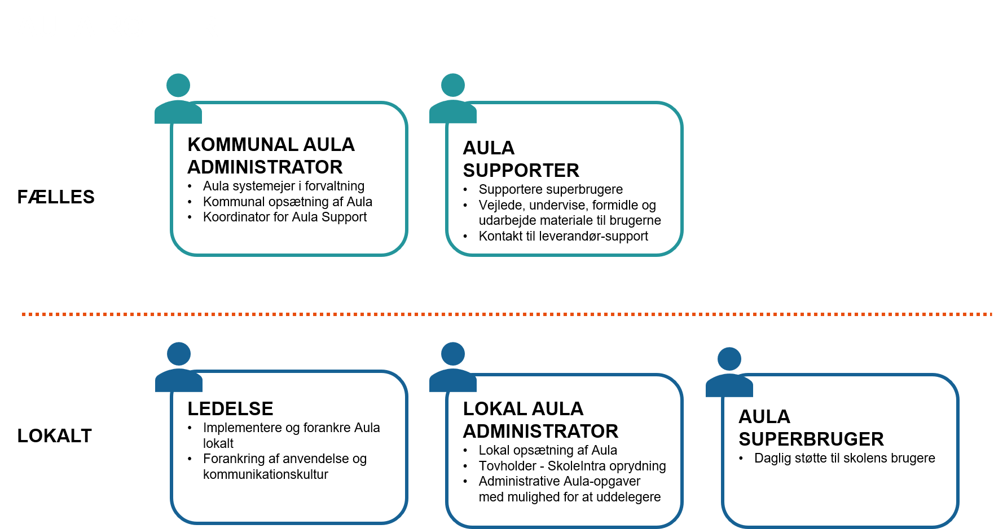
Aula roller
ROLLEN SOM LOKAL AULA-ADMINISTRATOR

Slide 4
ROLLEN SOM LOKAL AULA-ADMINISTRATOR
Workshop 1 (dec-jan): Oprydning i SkoleIntra og i de administrative systemer
Workshop 2 (primo april): Opsætning af Aula
Projektet supporterer
Ekstra tid afsat til support af skolerne umiddelbart efter workshop 2
Opfølgning på de enkelte skoler op til sommerferien – indsats efter behov

Slide 5
Program for workshop 1 for lokale Aula administratorer
OPSÆTNING AF AULA
Rollen som lokal Aula-administrator
Vigtige datoer for Aula-administratoren
Oprydning – hvor og hvorfor?
Oprydningsplan
Vejledninger til oprydningsplanens opgaver
Vedlagt: Vejledninger til fase 1

Slide 6
Program for workshop 2 for lokale Aula administratorer:
OPSÆTNING AF AULA
OPSÆTNINGSOPGAVER
Verificere, at Aula-administrator har fået tildelt rollen som institutionsadministrator
Kvalitetssikre data fra UNI-login
Oprette og opsætte grupper
Oprette fællespostkasser
Tildele roller og rettigheder
Oprette ressourcer, der kan bookes i Aula
Tilladelser og samtykker
2. VIGTIG INFORMATION
Dashboards
Godkendte modtagere
Fælles filer

Slide 7

Gruppetræ og opsætningsoversigt
OPSÆTNING AF AULA
Udviklet i samarbejde med og på baggrund af erfaringer fra pilotskolerne
Brug gruppetræ og opsætningsoversigt som grundskabelon - tilpas kun hvis behov
Vent med at oprette flere grupper, til I har erfaret, om der er et behov
I skal selv vedligeholde gruppetræet og opsætningsoversigten, hvis I laver lokale tilpasninger
Notes:
Sammen med pilotskolerne er der udviklet et gruppetræ, der burde dække de mest grundlæggende behov på skolerne for samarbejdsrum og postlister.
Vi anbefaler, at skolens grupper udarbejdes med udgangspunkt i gruppetræet, men at det selvfølgelig skal tilpasses lokale forhold – så har I fx andre opdelinger eller har organiseret jer på andre måder på jeres skole, skal grupperne selvfølgelig afspejle dette

Slide 8
Gruppetræ
OPSÆTNING AF AULA
ALLE PÅ SKOLEN
Kommunale tilbud
Kantine-info
Skole-info
KUN MEDARBEJDERE
ROLLER/UDDANNELSE
AFDELINGER
TEAMS
SÆRLIGE UDVALG
RESSOURCETEAMS
ANDET
Ledelse
Indskoling
Årgangsteams
MED-udvalg
PLC/ress.center
/bibliotek
Kommunale
tilbud - særlige
Administration
Mellemtrin
Klasseteams
AMR
AKT-personale
Lærere
Udskoling
Fagudvalg
Læsevejledere
Personale
alle
SFO-personale
Afdeling på
forsk. lokationer
Matematik-
vejledere
TAP-personale
IT-vejledere
Kantinepersonale
Teknisk Service

Slide 9
Gruppetræ
OPSÆTNING AF AULA
MEDARBEJDERE OG FORÆLDRE
Skolebestyrelsen
KUN FORÆLDRE
Alle forældre i klassen
Klasseforældreråd
MEDARBEJDERE OG ELEVER
Klassegruppe
– elever og medarbejdere
Elevråd

Slide 10
OPSÆTNING AF AULA
Under udarbejdelse

Slide 11

Hvis ingen adgang til at skrive til grupper, man ikke er medlem af….
OPSÆTNING AF AULA
Gruppe pr. klasse med forældre og ledelse – så ledelsen kan kommunikere med forældrene
Gruppe pr. klasse med forældre og klasseteam – så fx klasselærer kan booke forældremøde.
Gruppe eller fællespostkasse pr. klasseteam – så fx ledelsen kan kommunikere med klasseteamet.

Slide 12
Overvejelser ift. grupper
OPSÆTNING AF AULA
Hvilke grupper i Aula?
  Se oversigt
Hvordan skal jeres Aula gruppetræ se ud?
  Se oversigt
Hvornår oprettes grupper med egen side som samarbejdsrum?
    Overvej om der kun er behov for at sende post og invitere til begivenheder eller behov for flere funktioner og et længerevarende samarbejde?
Hvilke moduler skal slås til i en gruppe med gruppeside?
Overvej behovet for hvert enkelt modul

Slide 13
Overvejelser ift. grupper
OPSÆTNING AF AULA
Hvornår skal grupper være lukkede, åbne eller grupper med ansøgning?
  Åbne:
  Nice to know
  Kræver stillingtagen til, om man vil melde folk ind og så lade dem selv forlade gruppen eller om man vil reklamere for dem
  Med ansøgning:
  Når der er løbende udskiftning af medlemmer
  Når man gerne vil styre, hvem der må være medlem
  Lukkede:
  Når det skal sikres, at der ikke kommer ”uvedkommende ind” eller at medlemmer forlader gruppen – da det kræver administratorrolle for at ændre gruppens medlemmer
  Når der kan trækkes udelukkende fra UNI - grupper og ikke er behov for at lukke brugere fra andre end disse ind.

Slide 14
Overvejelser ift. grupper
OPSÆTNING AF AULA
Hvordan sikrer I en god gruppestruktur?
Sørg for at udnytte UNI-lister, og basere på andre Aula-grupper (man selv har oprettet) for at sikre så lidt vedligehold som muligt,
Grupperinger kan danne udgangspunkt for styring af rettigheder og dashboard-visninger, så det ikke skal tildeles på enkeltpersons-niveau
Hvilke tværgående grupper
Ved længerevarende samarbejde med andre Aula-brugere uden for egen institution.
Der oprettes 2 styks med kommunal information (Kommunale tilbud - forældrerettet og kommunale tilbud - medarbejderrettet).

Slide 15
Hvad skal der oprettes fællespostkasse til?
OPSÆTNING AF AULA
Fælles syntaks, så de er nemme at fremsøge
Retningslinje:
Skolebestyrelsen skal have en fællespostkasse inkl. mailadresse
Syntaks for mailadressen er skolebestyrelsenskolenavn@aula.dk
Syntaks for fællespostkassens navn er Skolebestyrelsen skolenavn
Lokal drøftelse:
Er der behov for andre fællespostkasser i fx:
  Klasseteam?
  Elevråd?
  Kontoret?
  Ledelsen?

Slide 16
Afklaring: Styring af roller og rettigheder via grupper
OPSÆTNING AF AULA
RETTIGHEDER
Institutionel administrator
Håndter gruppe
Håndter tværgående grupper
Håndter brugerroller
Håndter anmeldelser og slet indhold
Håbdter ressourcer på institution
Håndter supplerende stamdata/tilladelser
Håndter fysisk placering
Håndter Fælles filer
Håndter fællespostkasse
Til gå Google Drive
Tilgå OneDrive
Bestyrelsesmedlem
Kontaktforælder
Opret kalendersamtaler
Send SMS
Aula-administrator
Alle rettigheder
Skal flere have rollen på skolen?
BRUGERE
Leder
Ledelse
Lærere
Pædagoger
Vikarer
TAP
Konsulent
Superbrugere
Hvilke rettigheder?
Pædagogisk personale
Hvilke rettigheder?
Notes:
Hvem har rettighed til at oprette grupper på jeres skole?
Hvem giver det mening også skal kunne oprette grupper (Håndter grupper)

Slide 17
Oprettelse af andre ressourcer:
OPSÆTNING AF AULA
Oprettelse af mødelokaler:
Præcis samme syntaks som i skema – endnu ikke set fungere
Overvej hvilke kategorier:
It-udstyr?
  Deles op i underkategorier? Hvad giver mest mening?
Transportmidler?
Udendørsgrej?

Slide 18
Dashboards – standardopsætning
OPSÆTNING AF AULA
Skolerne skal ikke selv opsætte dem, de er opsat af kommunal administrator
Ved behov for ændring af dashboards – kontakt kommunal administrator.

Slide 19
Godkendte modtagere
OPSÆTNING AF AULA
Der er på nuværende tidspunkt ikke godkendt nogle eksterne modtagere – dvs. der kan ikke sendes ud af Aula.
Vi er i gang med at vurdere, om der er behov for, at der lukkes op for fx at sende til en @aarhus.dk-mail.
Umiddelbart forventer vi, at denne kommunikation foregår i Outlook.
Fælles filer
Anvendes ikke før, det er afklaret, hvad der med fordel
kan lægges der.

Slide 20

OPSÆTNING AF AULA
Samtykke, tilladelser og supplerende stamdata
Er under overvejelse – udfordring med max 200 anslag i tilladelse.
Indtil videre fortsætter vi med hidtidig praksis.

Slide 21
Adgang til eller medbringes:
OPSÆTNING AF AULA
Klasseteams
Pædagoger, der ikke er i SFO
Medarbejdere i afdelinger
MED-udvalg
AMR
Skolens fagudvalg og deres medlemmer
PLC-medarbejdere
AKT-medarbejdere
Læsevejledere
Matematikvejledere
IT-vejledere
DSA-vejleder
Medlemmer af skolebestyrelsen
Medlemmer af elevråd (elever og medarbejdere)
Medlemmer af forældreklasseråd
Liste over ressourcer, der skal bookes i Aula

